Slide 1
LEZIONE N.9 LA SALUTE INS. LUCIANA DE BENEDETTI 07/04/20

Slide 2

L’ IMPERATIVO dei verbi
QUANDO SI USA?
SI USA PER DARE ORDINI FORTI, COMANDI.
ESEMPI: 1. STAI FERMO! NON MUOVERTI!
2.TOGLI LE DITA DAL NASO!
3.ESCI DA QUESTA STANZA!
4. NON USCITE DI CASA!

Slide 3
L’ IMPERATIVO dei verbi
QUANDO SI USA?
2. SI USA PER DARE ORDINI DOLCI.
ESEMPI: 1. CHIUDI LA MANO!
2. STRINGI IL PUGNO!
3. TIRA SU LA MAGLIETTA!
4. RESPIRA FORTE! NON RESPIRARE!
5. DA’ UN COLPO DI TOSSE!

Slide 4
L’ IMPERATIVO dei verbi
QUANDO SI USA?
3. SI USA PER DARE IL PERMESSO DI FARE QUALCOSA
ESEMPI: 1. POSSO ENTRARE? ENTRA!
2. POSSO ANDARE IN BAGNO? SI’, VA’ PURE!
3. POSSO APRIRE LA FINESTRA? NO, NON APRIRE LA FINESTRA!

Slide 5
L’ IMPERATIVO dei verbi
QUANDO SI USA?
4. SI USA PER DARE INDICAZIONI O CONSIGLI
ESEMPI: 1. ZAKIR, PRENDI LE MEDICINE TUTTE LE SERE!
2. PROVATE QUESTO DOLCE!

Slide 6
L’ IMPERATIVO dei verbi
QUANDO SI USA?
5. SI USA PER DARE ISTRUZIONI
ESEMPI: 1 PER ANDARE IN PIAZZA SANTA RESTITUTA GIRA A DESTRA.
2. PER SENTIRE LA VOCE DELLA LEZIONE PRIMA CLICCATE
SU «SCARICA», POI APRITE IL FILE.

Slide 7




COME SI FORMA L’IMPERATIVO REGOLARE?
CON L’MPERATIVO LA PERSONA PIU’ USATA E’ IL TU, MA SI USA ANCHE CON LE PERSONE NOI E VOI

Slide 8
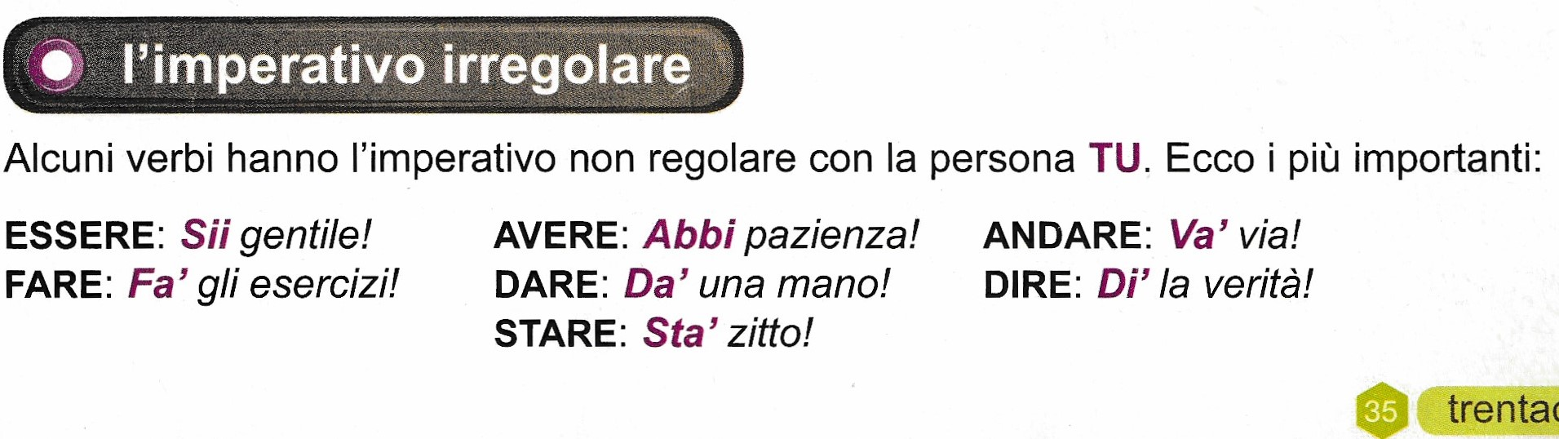
IMPERATIVI IRREGOLARI

Slide 9
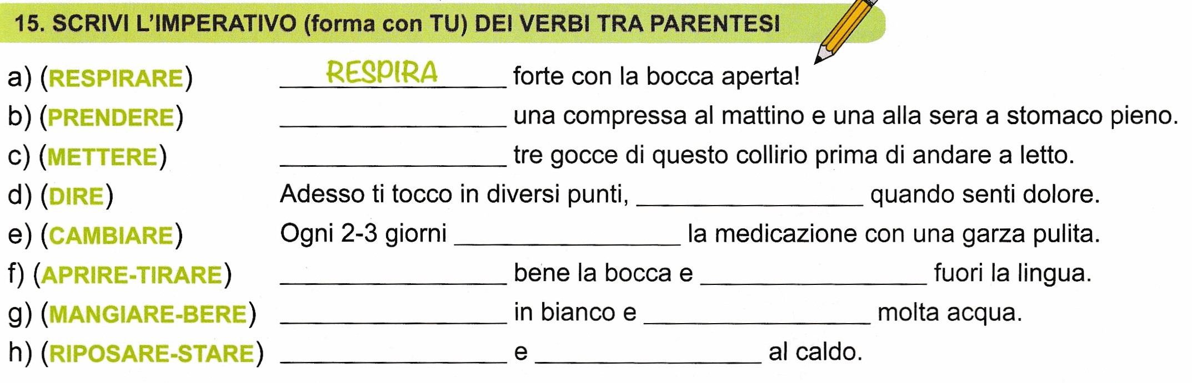

Slide 10
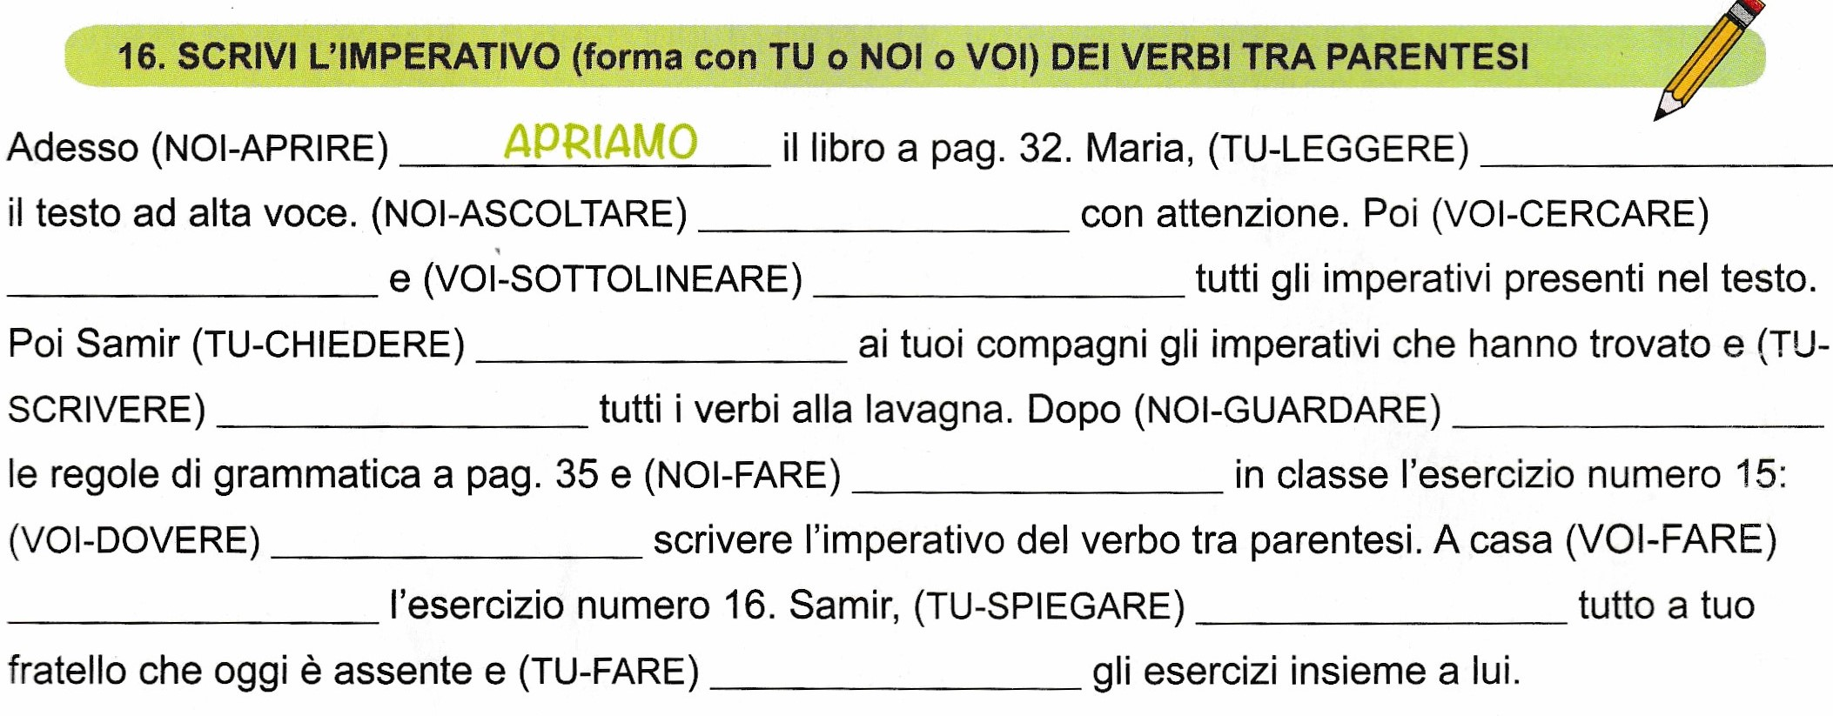

Slide 11
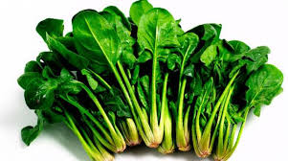
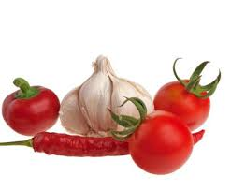
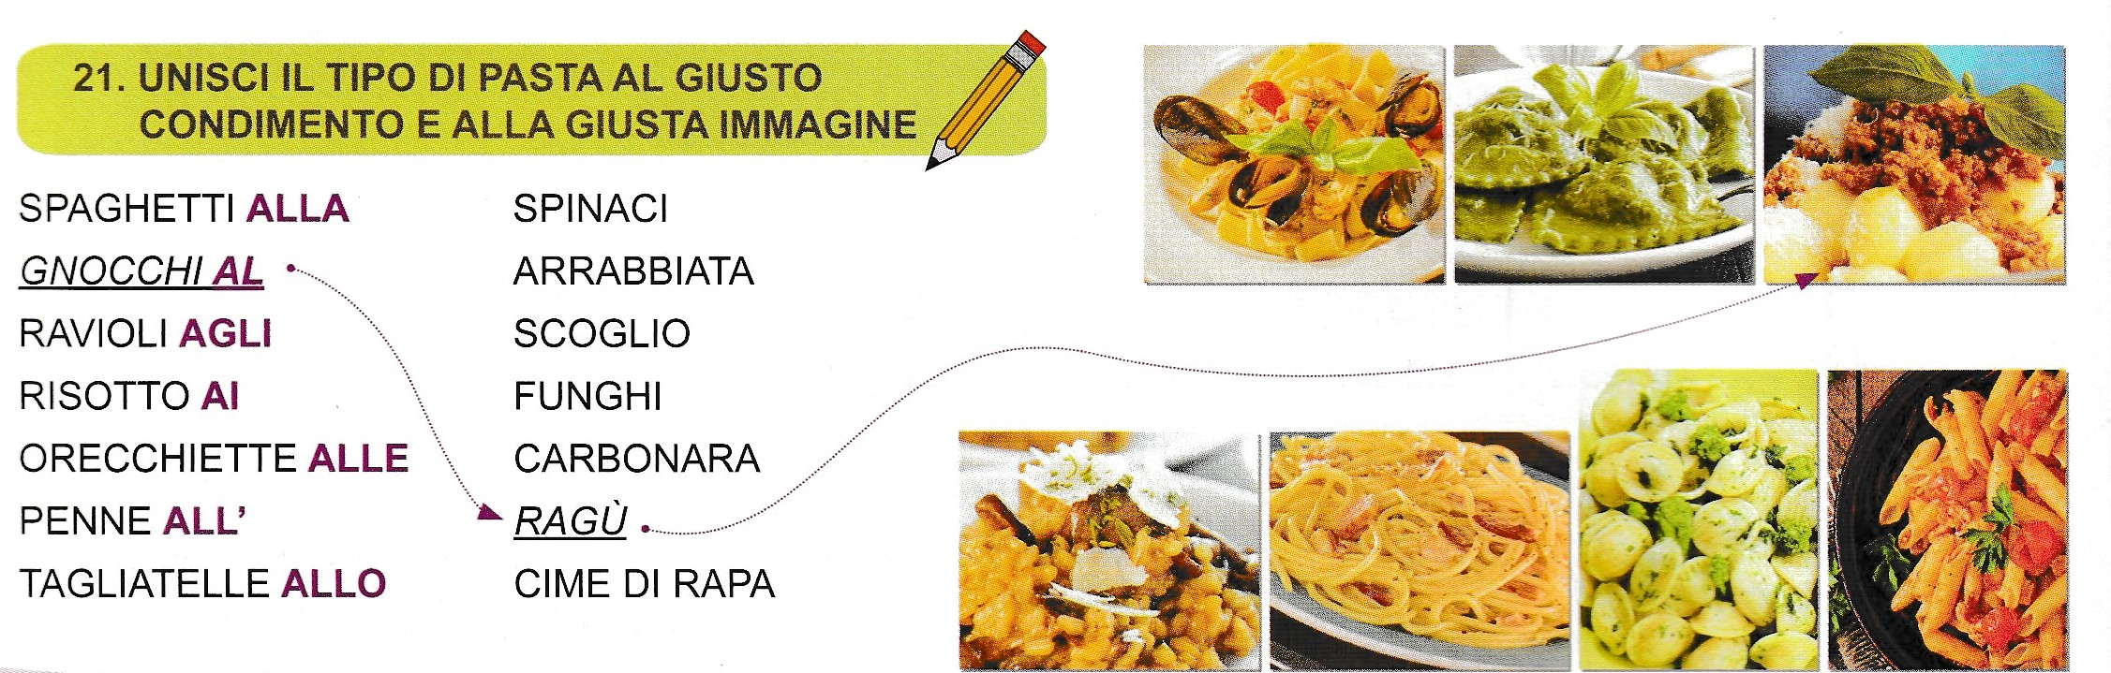
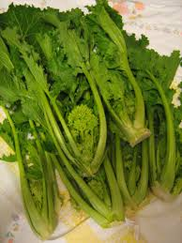
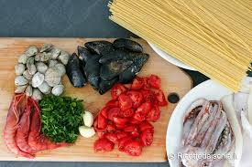
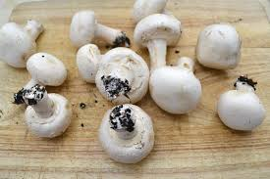
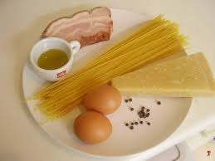
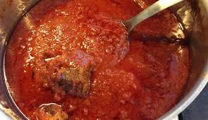
ARRABBIATA
LA PREPOSIZIONE ARTICOLATA A
SPINACI
TAGLIATELLE
RAVIOLI
GNOCCHI
ORECCHIETTE
PENNE
RISOTTO
SPAGHETTI
SCOGLIO
FUNGHI
CARBONARA
RAGU’
CIME DI
RAPA

